Slide 1
LAB 3 GIẢI BÀI TẬP VỚI CẤU TRÚC LẶP – CÂU LỆNH FOR
TÊN KHOA KHOA HỌC ỨNG DỤNG
Giảng viên: Lê Hằng Anh

Slide 2
NỘI DUNG BÀI HỌC
3.1
Hàm range(). Các lỗi thường gặp khi sử dụng hàm range()
3.2
Vòng lặp for
3.3
Các lỗi thường gặp khi sử dụng vòng lặp for
3.4
Hướng dẫn giải bài tập
Tên học phần:
Chương:

Slide 3
3.1. Hàm range() – Các lỗi thường gặp khi sử dụng hàm range()
Hàm range trong Python là một công cụ hữu ích và linh hoạt, được sử dụng rộng rãi trong việc lặp qua một dãy số. Hàm này tạo ra một chuỗi số liên tiếp, thường được sử dụng trong các vòng lặp for để thực hiện một hành động nhất định nhiều lần.
Đơn giản hơn, hàm range() được sử dụng để tạo ra một chuỗi các số nguyên tuần tự. Chuỗi này thường được sử dụng trong vòng lặp for để duyệt qua các phần tử.
Cú pháp đầy đủ của hàm range():
range(start, stop, step)
Trong đó:
+ start (tùy chọn): Giá trị khởi đầu của chuỗi. Nếu không được cung cấp, giá trị mặc định là 0.
+ stop: Giá trị kết thúc của chuỗi. Hàm range() sẽ tạo ra một chuỗi các số nguyên từ start đến (stop – 1).
+ step (tùy chọn): Bước nhảy giữa các số trong chuỗi. Nếu không được cung cấp, giá trị mặc định là 1.
Tên học phần:
Chương:

Slide 4
3.1. Hàm range() – Các lỗi thường gặp khi sử dụng hàm range()
Các tham số khác như start và step là tùy chọn và có giá trị mặc định. start xác định giá trị khởi đầu của chuỗi, và nếu không được cung cấp, giá trị mặc định là 0. step xác định bước nhảy giữa các số trong chuỗi, và nếu không được cung cấp, giá trị mặc định là 1.
Stop là tham số quan trọng nhất vì nó xác định khoảng giá trị mà chuỗi số nguyên sẽ bao gồm. Tùy thuộc vào giá trị của start, stop, và step, hàm range() có thể tạo ra các chuỗi số nguyên tăng dần, giảm dần hoặc thậm chí rỗng.
Tên học phần:
Chương:

Slide 5
3.1. Hàm range() – Các lỗi thường gặp khi sử dụng hàm range()
Khi sử dụng hàm range() trong Python, có một số lỗi phổ biến mà người dùng thường gặp:
+ Lỗi số lượng tham số không đúng.
Giải pháp: Hàm range() chỉ chấp nhận từ 1 đến 3 tham số.
+ Lỗi tham số không phải kiểu số nguyên.
Giải pháp: Tham số của hàm range() phải là các số nguyên. Nếu bạn muốn sử dụng số thực, hãy chuyển đổi nó thành số nguyên bằng cách sử dụng hàm int().
+ Lỗi giá trị không hợp lệ cho start, stop, hoặc step
Giải pháp: Đảm bảo rằng giá trị của start phải nhỏ hơn giá trị của stop khi sử dụng giá trị âm cho step. Nếu không, chuỗi sẽ rỗng và vòng lặp sẽ không được thực hiện.
Tên học phần:
Chương:

Slide 6
3.1. Hàm range() – Các lỗi thường gặp khi sử dụng hàm range()
Khi sử dụng hàm range() trong Python, có một số lỗi phổ biến mà người dùng thường gặp:
+ Lỗi sử dụng range() trong biểu thức điều kiện
Giải pháp: Hàm range() trả về một đối tượng chuỗi số nguyên, không phải một danh sách. Không thể sử dụng nó trực tiếp trong biểu thức điều kiện. Thay vào đó, hãy sử dụng range() để tạo ra một danh sách và kiểm tra giá trị của i trong danh sách.
+ Lỗi không sử dụng hàm list() để chuyển đổi đối tượng range() thành danh sách
Giải pháp: Đối tượng trả về từ hàm range() không phải là một danh sách trực tiếp, nhưng bạn có thể chuyển đổi nó thành danh sách bằng cách sử dụng hàm list(). Sau đó, bạn có thể truy cập các phần tử trong danh sách như bình thường.
Tên học phần:
Chương:

Slide 7
3.2. Vòng lặp for
Cú pháp chung của vòng lặp for như sau:
for <biến> in <chuỗi>:
# Thực hiện tác vụ với <biến>
Trong đó:
+ <biến> là biến được sử dụng để lưu giữ giá trị của từng phần tử trong chuỗi khi lặp qua. Trong Python, biến được khai báo trong vòng lặp for có phạm vi, chỉ trong phạm vi của vòng lặp đó. Điều này có nghĩa là biến chỉ có thể được sử dụng bên trong vòng lặp và không có giá trị sau khi vòng lặp kết thúc.
Tuy nhiên, nếu biến đã tồn tại trước khi vòng lặp bắt đầu, bạn có thể sử dụng giá trị của biến đó cả trong và ngoài vòng lặp.
+ <chuỗi> là một chuỗi hoặc đối tượng có thể lặp lại, chẳng hạn như danh sách (list), chuỗi (string), tập hợp (set), hoặc đối tượng trả về từ hàm như range().
+ Tác vụ được thực hiện với từng phần tử trong chuỗi được đặt trong khối lệnh bên trong vòng lặp, được thụt lề so với dòng khai báo vòng lặp.
Tên học phần:
Chương:

Slide 8
3.2. Vòng lặp for
Cách thức hoạt động của vòng lặp for như sau:
+ Python lặp qua từng phần tử trong chuỗi. Mỗi phần tử sẽ được gán cho biến được chỉ định trong khai báo vòng lặp. Biến này sẽ được sử dụng để tham chiếu đến phần tử hiện tại trong mỗi lần lặp.
+ Sau khi gán phần tử cho biến, Python thực hiện các câu lệnh trong khối lệnh của vòng lặp. Đây là nơi bạn có thể thực hiện các tác vụ cụ thể liên quan đến phần tử hiện tại của vòng lặp. Các câu lệnh trong khối lệnh phải được thụt lề (indent) để chỉ ra rằng chúng là một phần của vòng lặp.
+ Quá trình lặp lại cho đến khi đã lặp qua tất cả các phần tử trong chuỗi. Sau khi lặp qua tất cả các phần tử, vòng lặp kết thúc và quá trình thực thi tiếp tục từ dòng tiếp theo sau vòng lặp.
Tên học phần:
Chương:

Slide 9
3.3. Các lỗi thường gặp khi sử dụng vòng lặp for
Khi sử dụng vòng lặp for trong Python, có một số lỗi phổ biến mà người dùng thường gặp phải. Dưới đây là một số lỗi thường gặp khi sử dụng vòng lặp for và giải pháp để khắc phục chúng:
+ Lỗi không đóng dấu hai chấm (:) sau câu lệnh for
Giải pháp: Thêm dấu hai chấm (:) sau câu lệnh for để đánh dấu khối mã lệnh thuộc vòng lặp.
+ Lỗi không thụt lề đúng cách
Giải pháp: Thụt lề đúng cách cho mã lệnh bên trong vòng lặp. Python sử dụng thụt lề để xác định các khối mã lệnh.
+ Lỗi không khai báo biến lặp trước khi sử dụng. Lỗi sử dụng biến lặp không đúng
Giải pháp: Đảm bảo rằng biến lặp đã được khai báo trước khi sử dụng trong vòng lặp
+ Lỗi vô hạn hoặc vòng lặp không chạy
Giải pháp: Kiểm tra xem các tham số của hàm range() có đúng không.
Tên học phần:
Chương:

Slide 10
HƯỚNG DẪN GIẢI BÀI TẬP MẪU
Bài 1:
Viết chương trình tính tổng của dãy các số từ 1 đến 200.
Tên học phần:
Chương:

Slide 11
HƯỚNG DẪN GIẢI BÀI TẬP MẪU
Bài 2:
Viết chương trình in ra màn hình dãy số lẻ bé hơn một số n nào đó được nhập vào từ bàn phím
Tên học phần:
Chương:

Slide 12
HƯỚNG DẪN GIẢI BÀI TẬP MẪU
Bài 3:
Viết chương trình tính tổng các số là bội của 3 nhưng không chia hết cho 5 trong khoảng đóng [1000,3000]
Tên học phần:
Chương:

Slide 13
HƯỚNG DẪN GIẢI BÀI TẬP MẪU
Bài 4:
Viết chương trình tính n! (n nguyên dương nhập từ bàn phím)
Biết rằng n! = 1.2.3.4…(n-2).(n-1).n (Tích các số từ 1 đến n)
Tên học phần:
Chương:

Slide 14
HƯỚNG DẪN GIẢI BÀI TẬP MẪU
Bài 5:
Nhập vào một số có n chữ số, tính tổng các chữ số ở vị trí lẻ, tổng các chữ số ở vị trí chẵn, in kết quả ra màn hình.
Tên học phần:
Chương:

Slide 15
HƯỚNG DẪN GIẢI BÀI TẬP MẪU
Bài 6:
Viết chương trình nhập vào một số nguyên, tìm bội số của số đó với các số từ 1-15, sau đó in kết quả ra màn hình.
Tên học phần:
Chương:

Slide 16
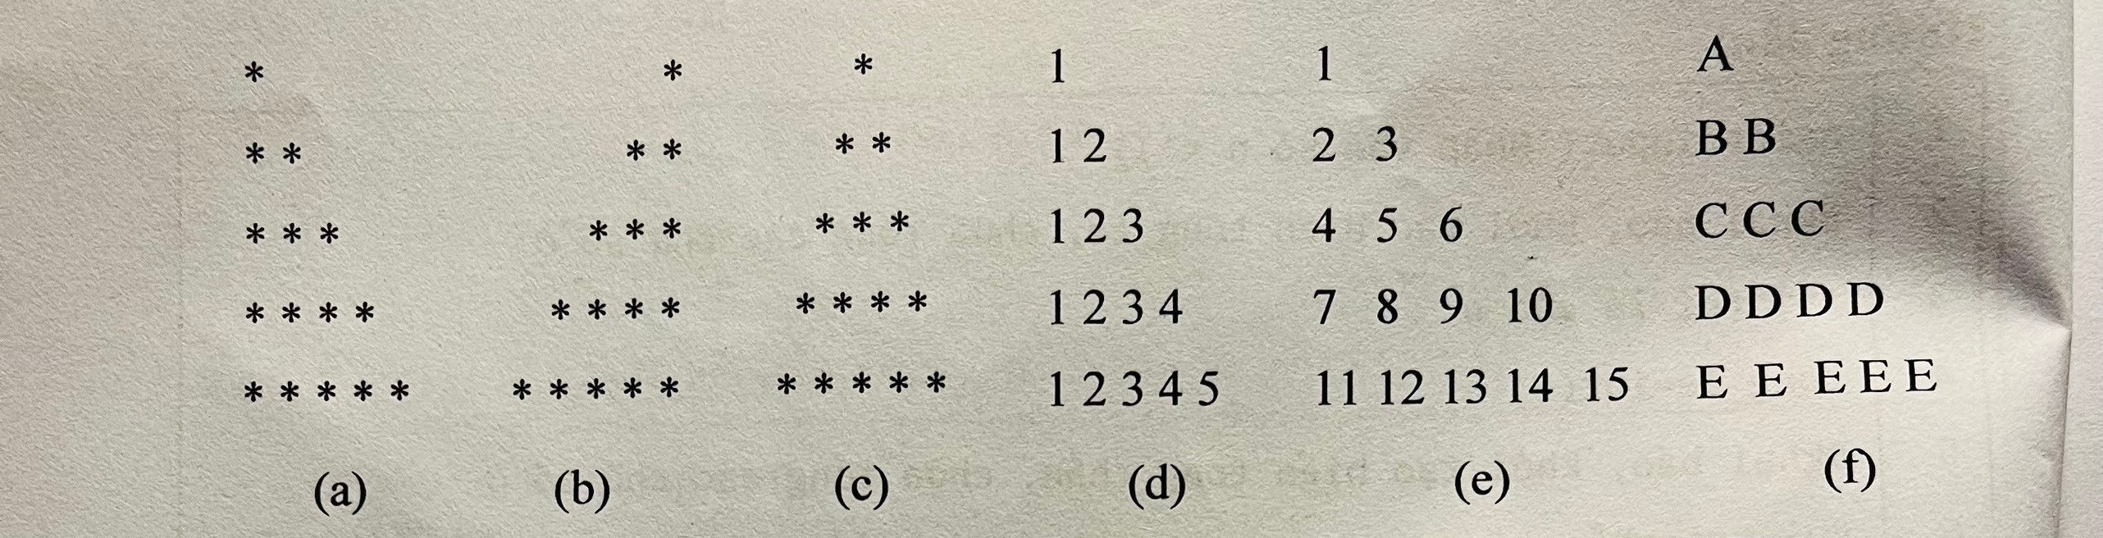
HƯỚNG DẪN GIẢI BÀI TẬP MẪU
Bài 7:
Viết chương trình vẽ tam giác có các dạng sau:
Tên học phần:
Chương:

Slide 17
HƯỚNG DẪN GIẢI BÀI TẬP MẪU
Bài 8:
Viết chương trình tìm ước chung lớn nhất của 2 số nguyên được nhập từ bàn phím.
Tên học phần:
Chương:

Slide 18
HƯỚNG DẪN GIẢI BÀI TẬP MẪU
Bài 9:
Viết chương trình liệt kê tất cả các số nguyên tố có 2 chữ số và tính tổng tất cả các số nguyên tố đó. Cho biết có bao nhiêu số nguyên tố có 2 chữ số?
Hướng dẫn: Số nguyên tố là số chỉ chia hết cho 1 và chính nó.
Tên học phần:
Chương:

Slide 19
HƯỚNG DẪN GIẢI BÀI TẬP MẪU
Bài 10:
Viết chương trình in ra màn hình bảng cửu chương của một số nhập từ bàn phím.
Ví dụ: với i = 2 thì in ra bảng cửu chương 2.
Tên học phần:
Chương:

Slide 20
HƯỚNG DẪN GIẢI BÀI TẬP TRÊN PHÒNG MÁY
Bài 1:
Viết chương trình tính kết quả của phép toán sau (làm tròn 3 chữ số thập phân):
Với n là số được nhập vào từ bàn phím
Tên học phần:
Chương:

Slide 21
HƯỚNG DẪN GIẢI BÀI TẬP TRÊN PHÒNG MÁY
Bài 2:
Viết chương trình tìm các số hoàn hảo nhỏ hơn n (Với n được nhập từ bàn phím)
Số hoàn hảo là số bằng tổng tất cả các ước nguyên dương của nó (không kể chính nó)
Ví dụ: 6 có các ước nguyên dương (không kể 6) là 1, 2, 3
Có 1 + 2 + 3 = 6 nên 6 là số hoàn hảo
Tên học phần:
Chương:

Slide 22
HƯỚNG DẪN GIẢI BÀI TẬP TRÊN PHÒNG MÁY
Bài 3:
1. Viết chương trình xét xem một số n có phải là số nguyên tố không. Nếu không phải hãy in ra số nguyên tố gần n nhất
2. Viết chương trình tất cả các số nguyên tố bé hơn hoặc bằng n
Tên học phần:
Chương:

Slide 23
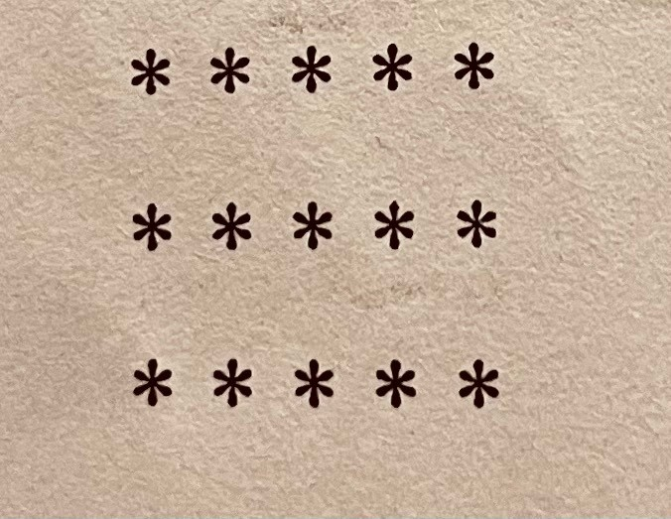
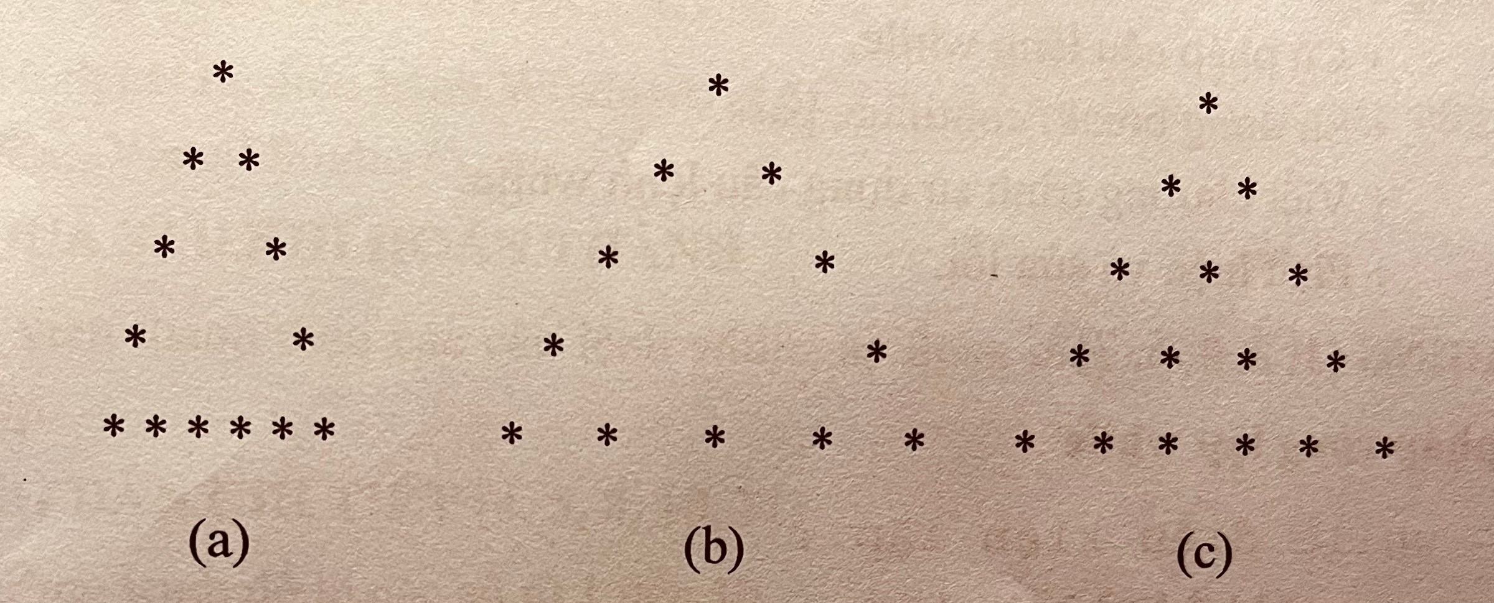
HƯỚNG DẪN GIẢI BÀI TẬP TRÊN PHÒNG MÁY
Bài 4:
1. Viết chương trình vẽ hình chữ nhật và điền dấu * như hình sau:
2. Viết chương trình nhập một số làm số hàm (hay độ rộng theo chiều ngang) của tam giác rồi sau đó vẽ tam giác sao rỗng với độ rộng đó. In ra các tam giác sau:
Tên học phần:
Chương:

Slide 24
HƯỚNG DẪN GIẢI BÀI TẬP TRÊN PHÒNG MÁY
Bài 5:
Viết chương trình tính tổng bậc 3 của n số nguyên đầu tiên. In kết quả ra màn hình
Tên học phần:
Chương:

Slide 25
HƯỚNG DẪN GIẢI BÀI TẬP TRÊN PHÒNG MÁY
Bài 6:
Viết chương trình nhập n là số nguyên dương. Nếu n <= 0 thì yêu cầu nhập lại. Sau đó tính các tổng sau:
a) S1 = 1 + 1/2 + 1/3 + … + 1/n
b) S2 = 1 + 2 + 3 + …. + n
c) S3 = 1 + 3 + 5 + … + (2n + 1)
d) S4 = 2 + 4 + 6 + … + 2n
e) S5 = 1^2 + 2^2 + …. + n^2
f) S6 = 1^3 + 3^3 + … + (2n + 1)^3
g) S7 = 2^4 + 4^4 + … + (2n)^4
Tên học phần:
Chương:

Slide 26
HƯỚNG DẪN GIẢI BÀI TẬP TRÊN PHÒNG MÁY
Bài 7:
Viết chương trình nhập vào một số nguyên dương rồi xuất ra dạng phân tích thừa số nguyên tố của số đó.
Tên học phần:
Chương:

Slide 27
CHÚC CÁC BẠN HỌC TỐT !
Tên học phần:
Chương:

